Slide 1
МБУДО г. Новосибирска «Дом детского творчества им. В. Дубинина»
«Наставничество» -
формула успеха современной
системы дополнительного образования

Slide 2
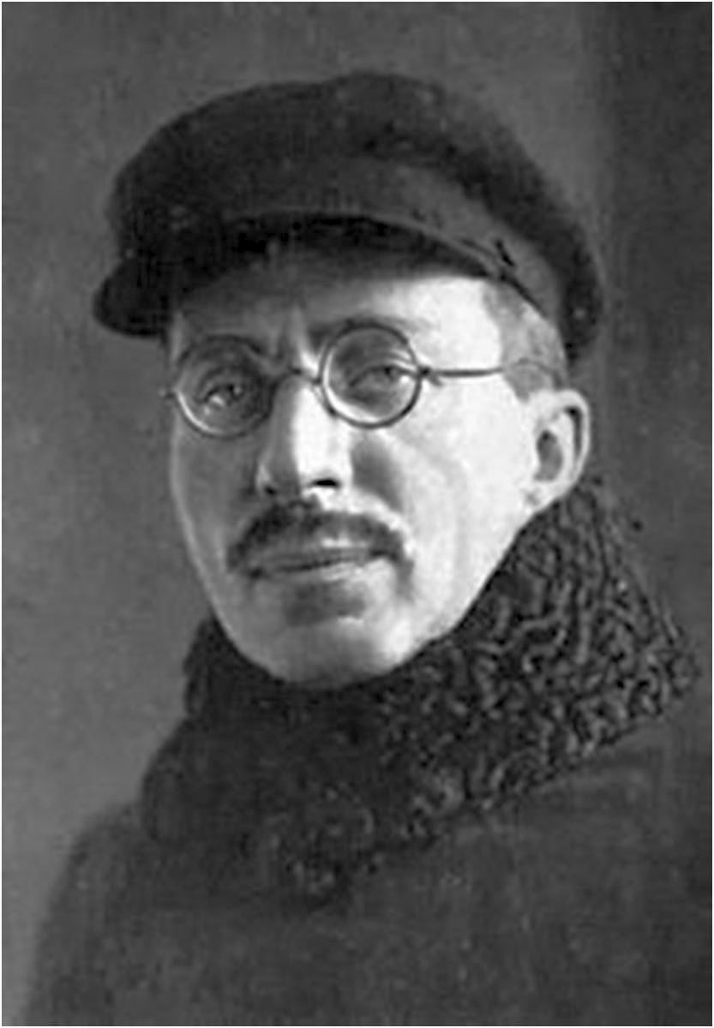
«Со мной работали десятки молодых педагогов. Я убедился, что как бы человек успешно не окончил педагогический вуз, как бы он не был талантлив, а если не будет учиться на опыте, никогда не будет хорошим педагогом.»
Антон Семенович Макаренко,
советский педагог и писатель

Slide 3
Начинающий ПДО
УДО
Педагог-наставник

Slide 4
Начинающий ПДО
Знания
Повышает свой профессиональный уровень и способности
Педагог-наставник
Знания
УДО
повышает культурный и профессиональный уровень подготовки кадров
Развивает навыки, умения, компетентности
Учится выстраивать конструктивные отношения с наставником, коллегами.
развивает свои профессиональные качества: методические, психолого-педагогические, информационные
улучшает взаимоотношения между коллегами

Slide 5
Условия успешного взаимодействия субъектов наставнической деятельности
Принцип добровольности
Общность интересов
Взаимная заинтересованность и симпатия
Готовность к наставническому взаимодействию
(ориентация на развитие и открытость новым идеям)

Slide 6
Дом детского творчества им. В. Дубинина
Дом творчества – ровесник Победы
Дом творчества – многопрофильное учреждение
Кадровый потенциал
Единое образовательное пространство

Slide 7
Организация учебного процесса
Тетрадь педагогического работника – форма организации образовательного пространства ПДО

Slide 8
Творческая мастерская ПДО

Slide 9
Педагогическое портфолио ПДО
Методический кейс ПДО
http://www.ddtl.nios.ru/

Slide 10
Кафедра педагогического мастерства
Программы профессионального совершенствования
педагога дополнительного образования
в рамках системы внутрикорпоративного обучения
https://sites.google.com/view/kafedrapedmasterstva

Slide 11
Результаты
системы наставнической деятельности ДДТ им. В. Дубинина
Наставничество помогает увидеть и обозначить новые перспективы в сфере своей педагогической деятельности
Стимул к самосовершенствованию
Вклад в систему профессиональной адаптации начинающего педагога
Расширение профессиональных навыков, открытость для современности

Slide 12
Успех современной системы наставничества
- развитие партнерства.

